Slide 1
第三节
无穷小与无穷大
一、 无穷小及其性质
二、 无穷小的比较
三 、 无穷大

Slide 2

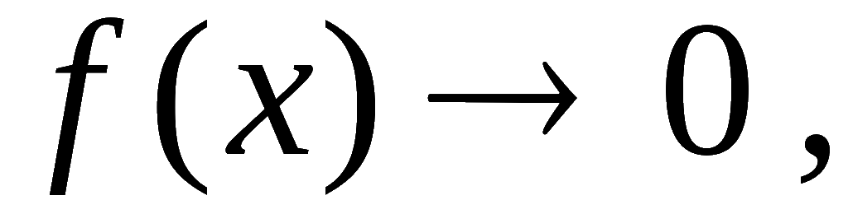


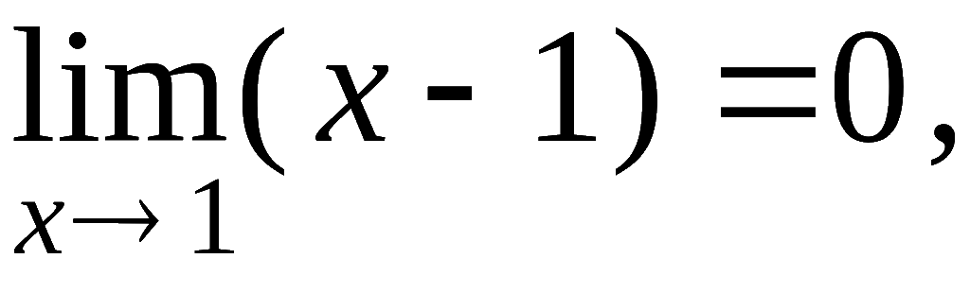
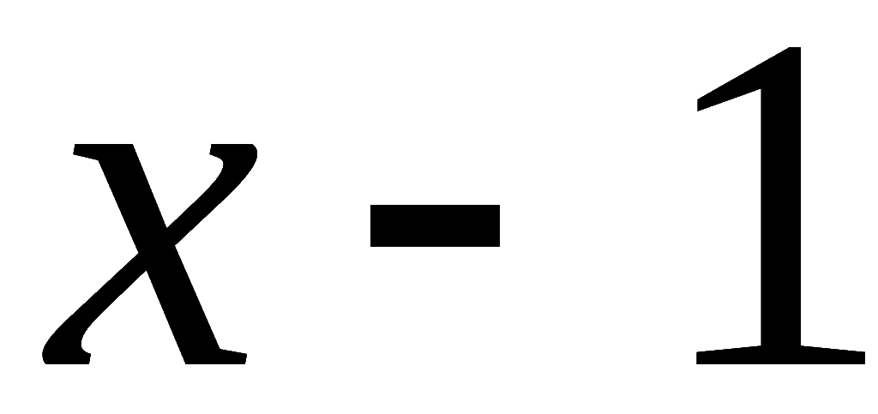
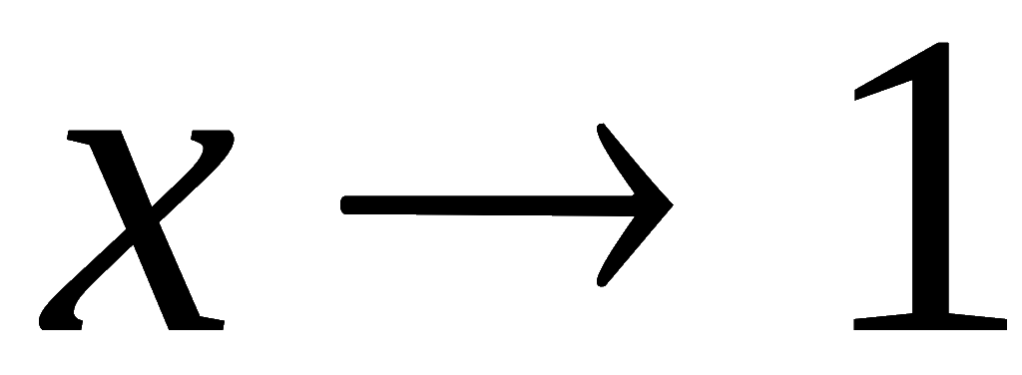
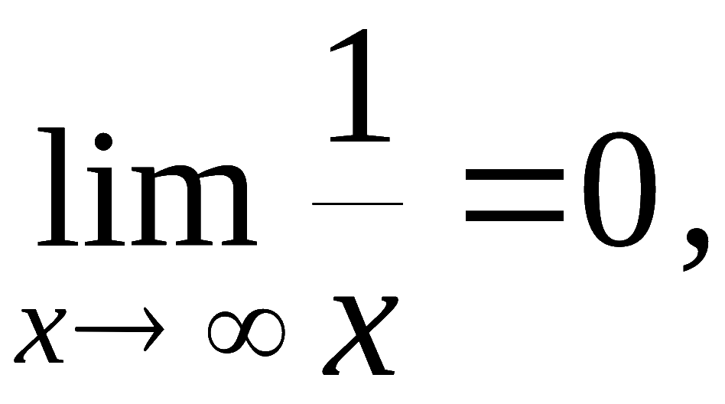


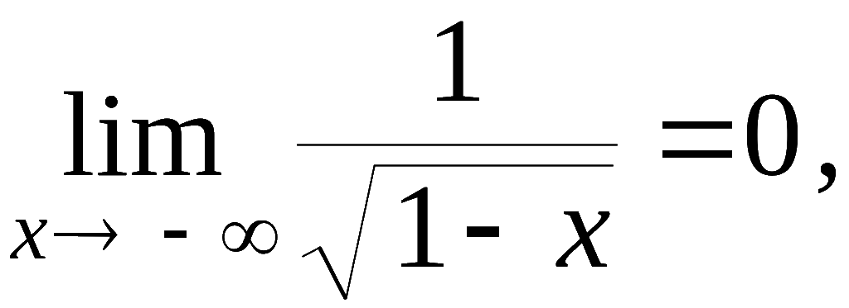
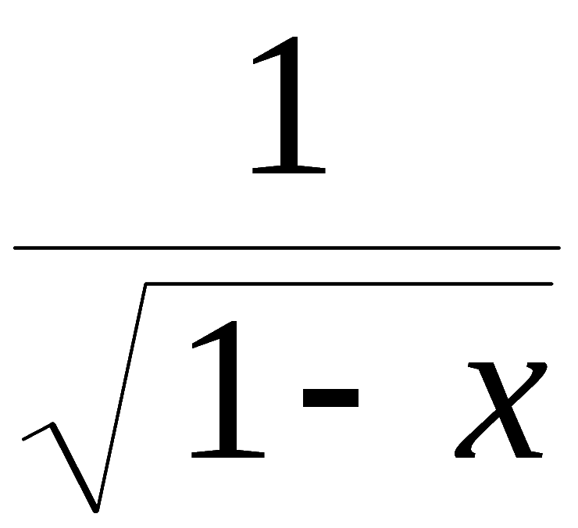

3.1 无穷小
定义1 . 若
时 , 函数
则称函数
为
时的无穷小 .
例如 :
函数
当
时为无穷小;
函数
当
时为无穷小;
函数
当
时为无穷小.
说明:
除 0 以外任何很小的常数都不是无穷小 !

Slide 3
根据无穷小的定义和极限性质及其运算法则，可以得到如下性质：
性质1 有限个无穷小的代数和仍然是无穷小．
性质2 有限个无穷小的乘积仍然是无穷小．
性质3 有界变量与无穷小的乘积仍然是无穷小．

Slide 4
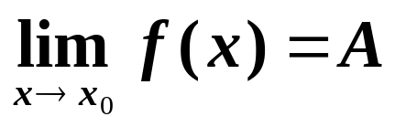
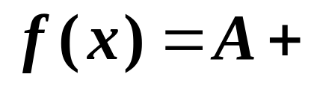
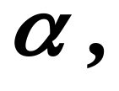
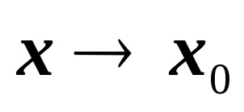
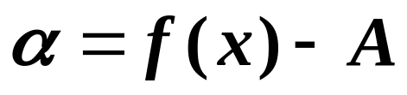
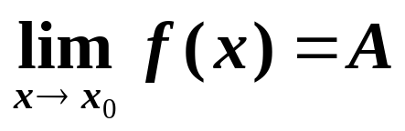
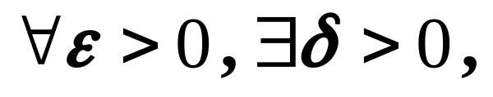
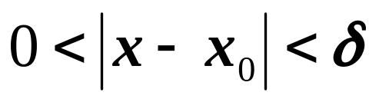
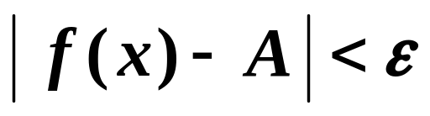
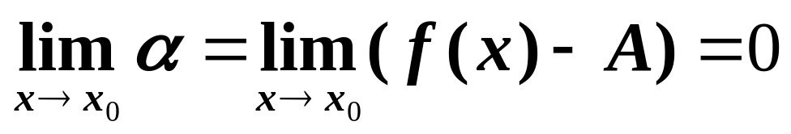
定理 1 . ( 无穷小与函数极限的关系 )
其中α 为
时的无穷小 .
证:
令
当
时,有
其中α 为
时的无穷小 .
对自变量的其它变化过程类似可证 .

Slide 5

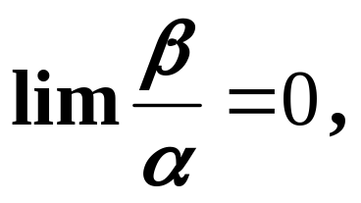
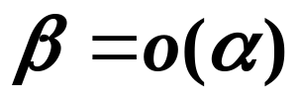
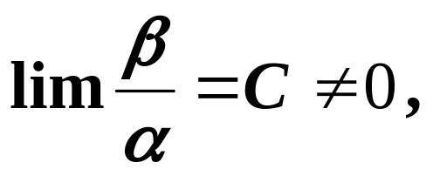

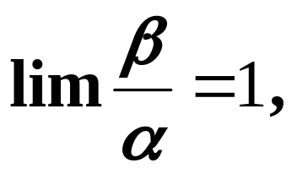
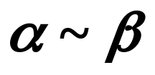
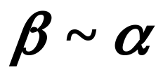
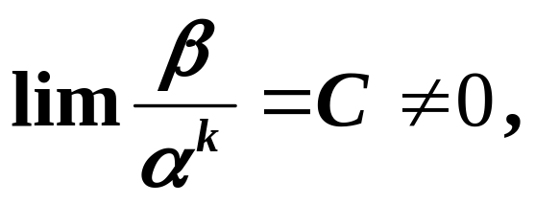
定义3.3
3.2 无穷小的比较
设
是自变量同一变化过程中的无穷小,
若
则称 β 是比 α 高阶的无穷小,
记作
若
则称 β 与 α 是同阶无穷小;
记作
若
则称 β 与 α 是等价无穷小,
记作
或
若
则称 β 是 α 的 k阶无穷小;

Slide 6

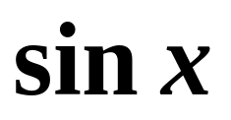


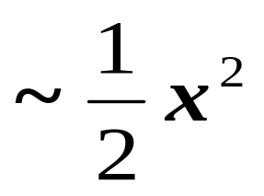
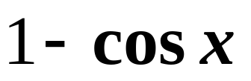
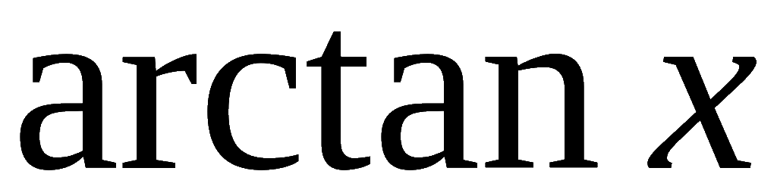
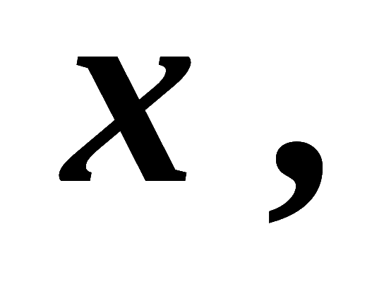
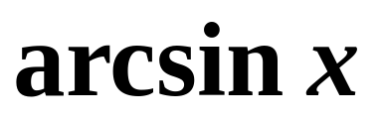


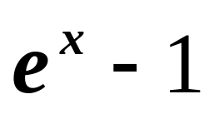
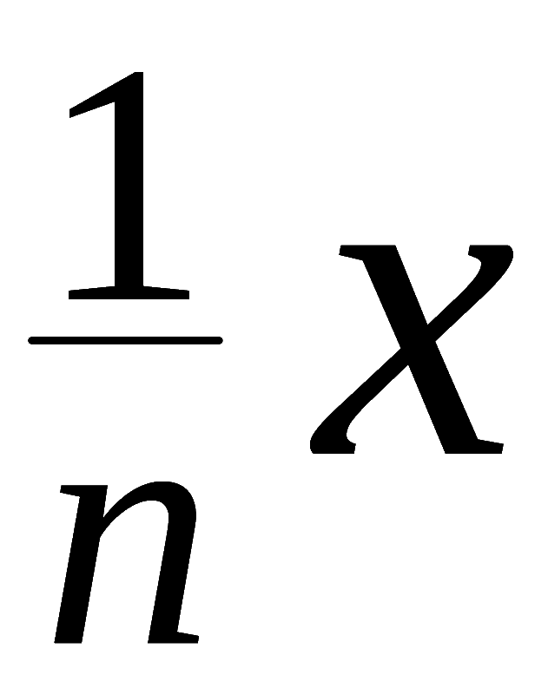

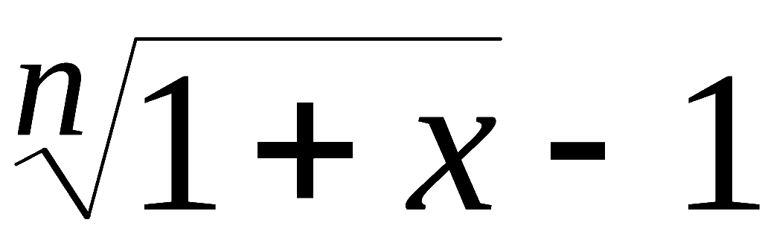
例如 , 当
时
～
～
～
～
～

Slide 7
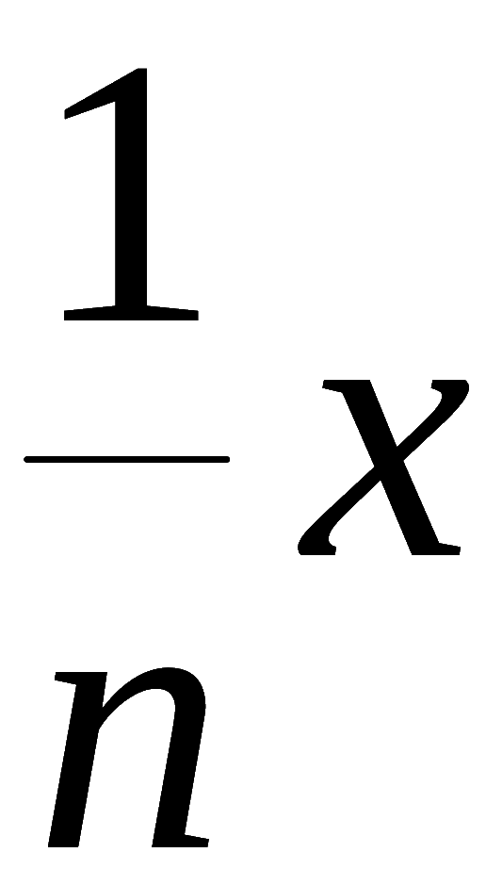

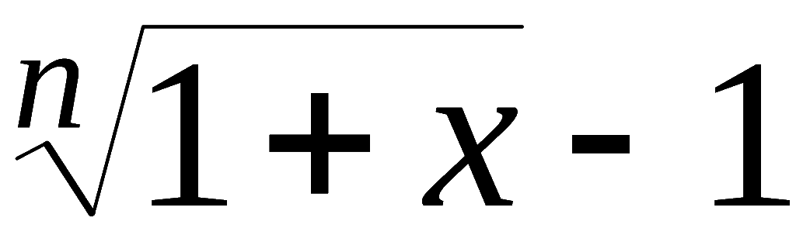
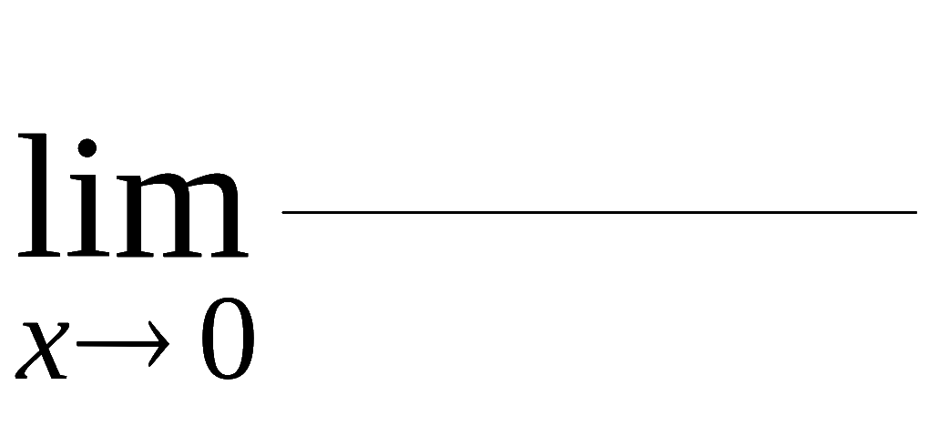
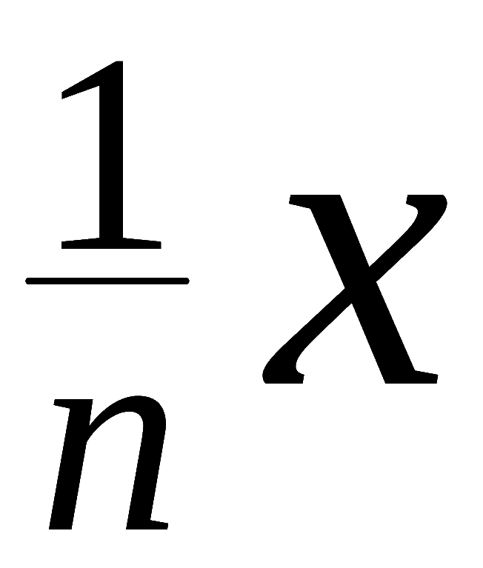


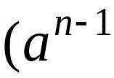

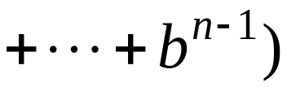
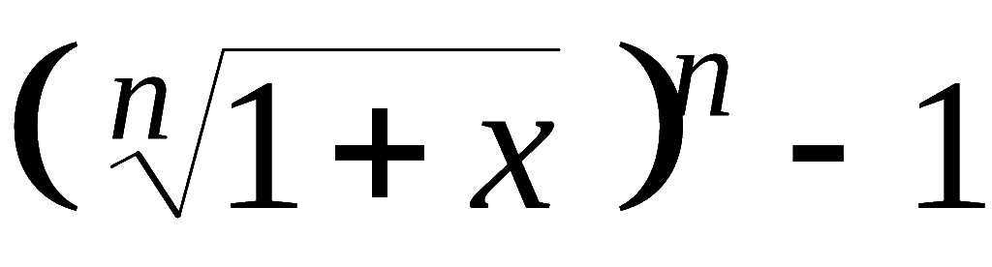
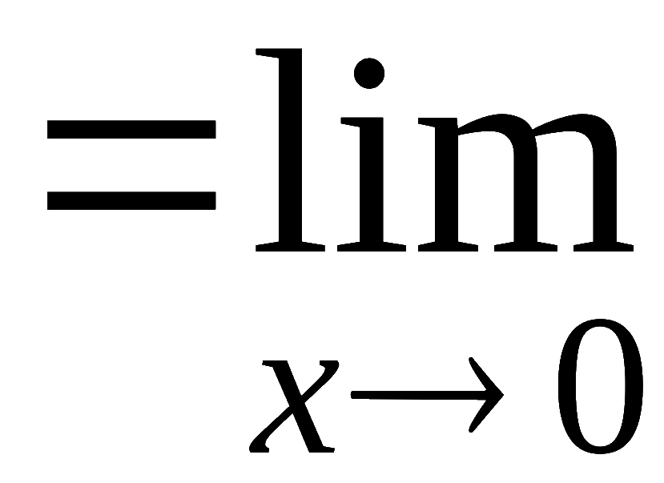
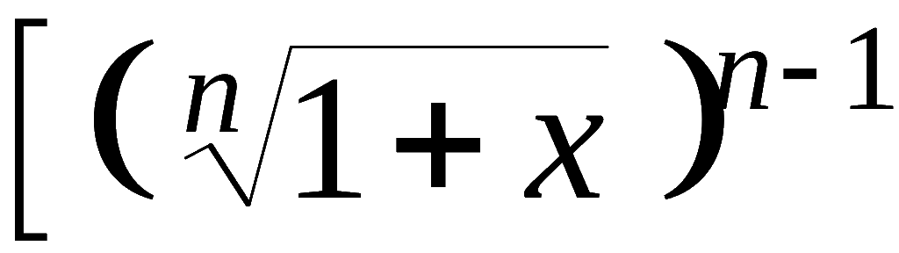
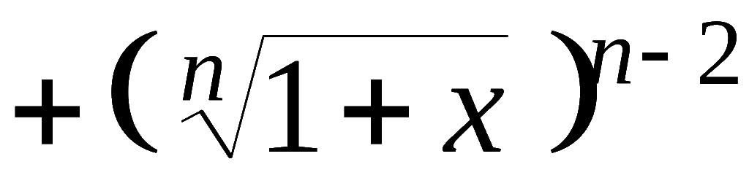
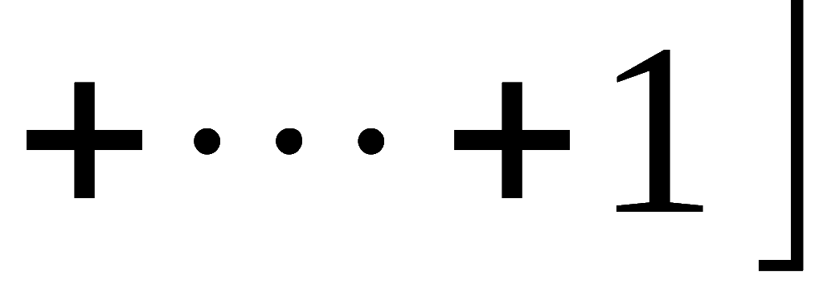


例1. 证明: 当
时,
～
证:
～

Slide 8
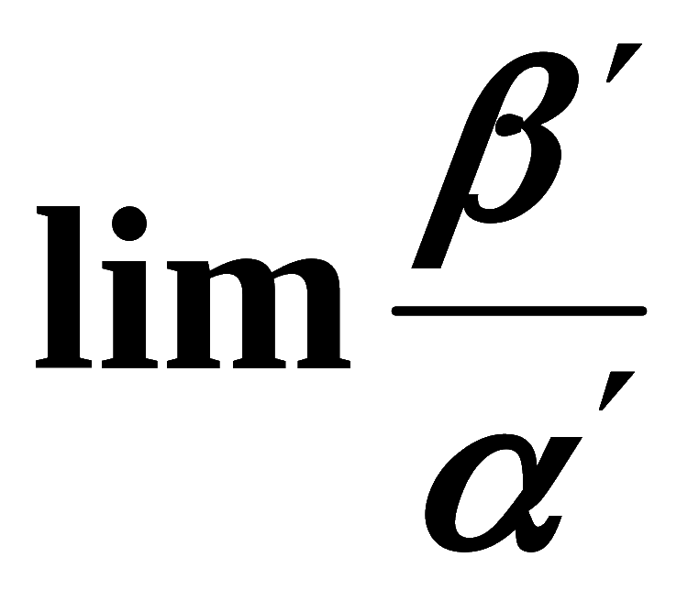
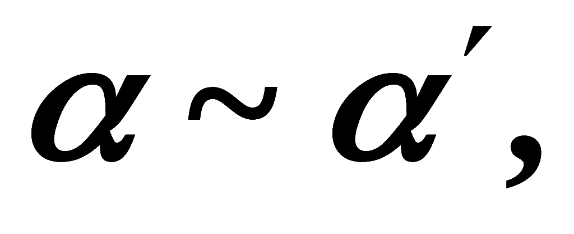
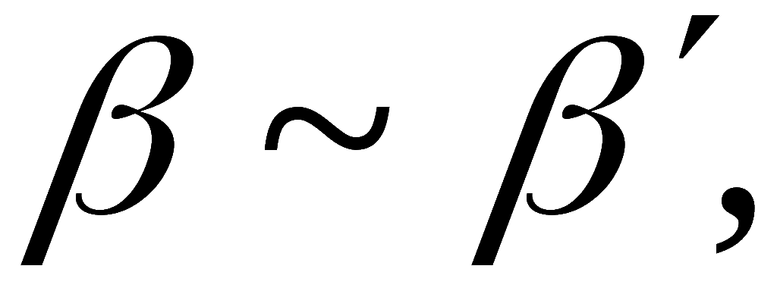
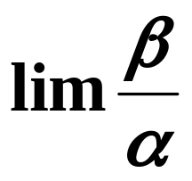
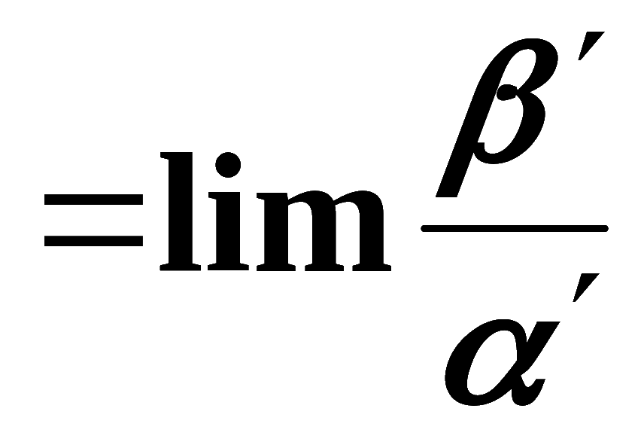

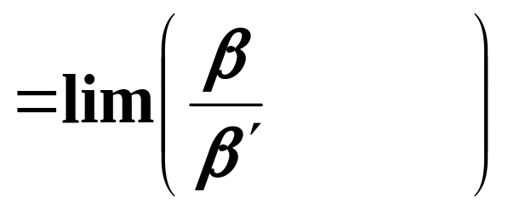









定理1.设
且
存在 , 则
证:
例如,

Slide 9










例
解
,所以
因此
注：若在同一变化过程中
则
但

Slide 10




例2. 求
解:
原式
 

Slide 11










例3. 求
解:

Slide 12













3.3 无穷大
(正数 X ) ,
定义 . 若任给 M > 0,
总存在δ>0
使得当
时 , 总有
①
则称函数
当
时为无穷大.
记作
若在定义中将 ①式改为
则记作

Slide 13















例 . 证明
证: 任给正数 M ,
要使
即
只要取
则对满足
的一切 x , 有
所以
说明:
若
则直线
为曲线
的铅直渐近线 .
渐近线

Slide 14


无穷小与无穷大的关系
定理 在自变量的同一变化过程中,
若
为无穷大,
则
为无穷小 ;
若
为无穷小, 且
则
为无穷大.
说明:
据此定理 , 关于无穷大的问题都可转化为
无穷小来讨论.

